Slide 1
Творческие
домашние задания
по химии
Овчинникова Марина Альбертовна,
учитель химии
МКОУ «СОШ № 29»,
г. Ревда

Slide 2
Мы с вами книги детские видали, Пробитые насквозь гвоздем морали. От этих дидактических гвоздей Нередко сохнут книжки для детей... Мораль нужна, но прибивать не надо Ее гвоздем к живым деревьям сада. К живым страницам детских новостей. Мораль нужна. Но никаких гвоздей!
(С. Маршак)

Slide 3
виды домашних заданий

Slide 4
Основные цели творческого домашнего задания

Slide 5
Классификация творческих домашних заданий
По содержанию | По виду деятельности | По уровню оформления
Вопросник Кроссворд Макет, модель Ребус Сообщение Доклад Сочинение Реферат Исследование Эссе | Индивидуальная Парная Групповая (3–7 чел) Групповая (10–15 чел) Коллективная | Рабочая (в тетради) Экспозиционная (на отдельном формате) файл-лист; буклет; брошюра; газета; альбом; «раскладушка»

Slide 6
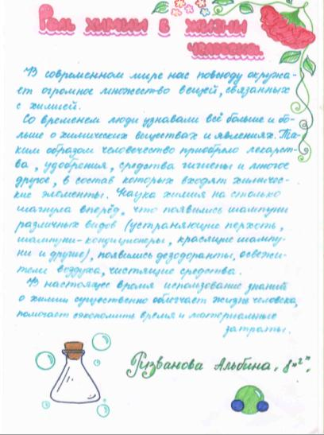
О пользе химии

Slide 7
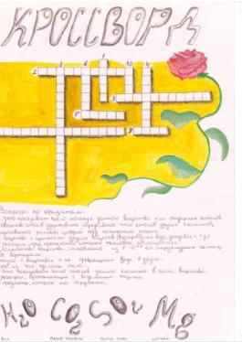
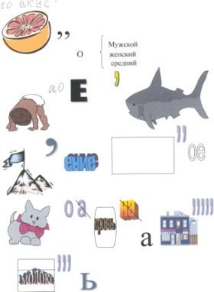

Slide 8
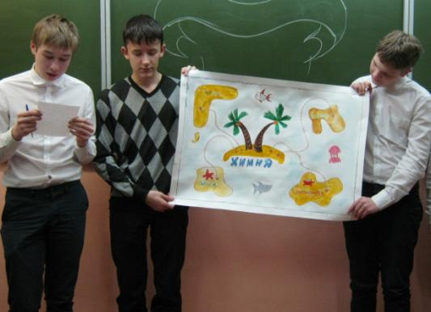
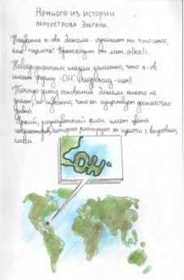

Slide 9
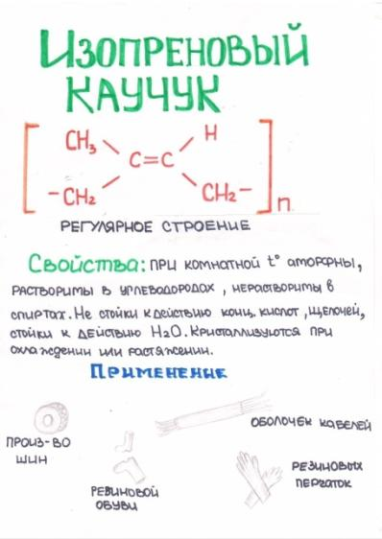

Slide 10
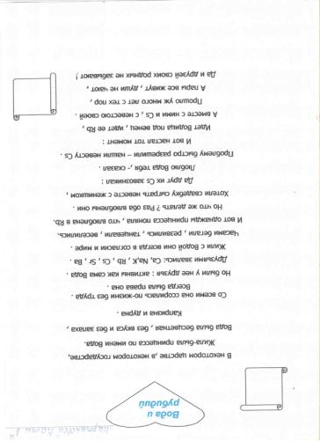

Slide 12
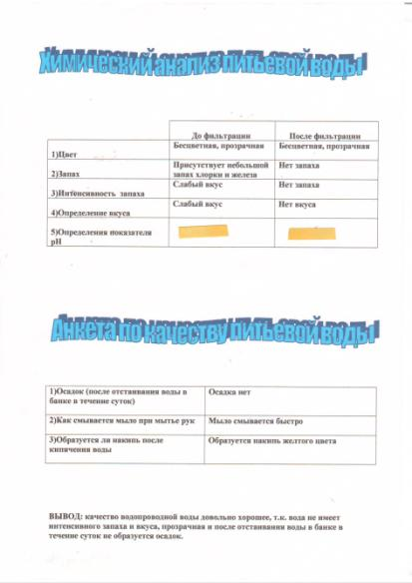
Анализ воды

Slide 14
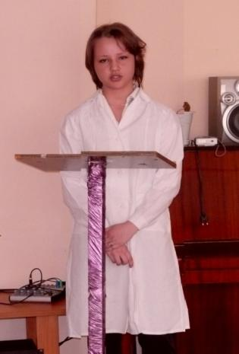

Slide 15
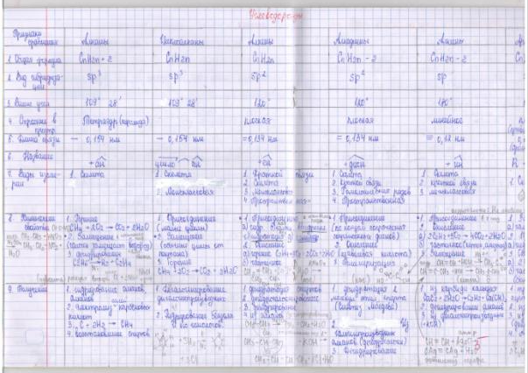
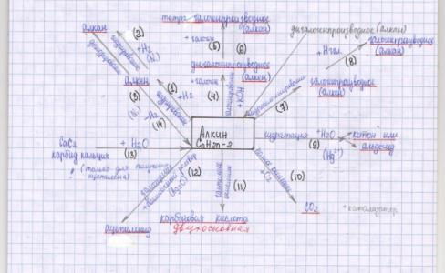

Slide 16
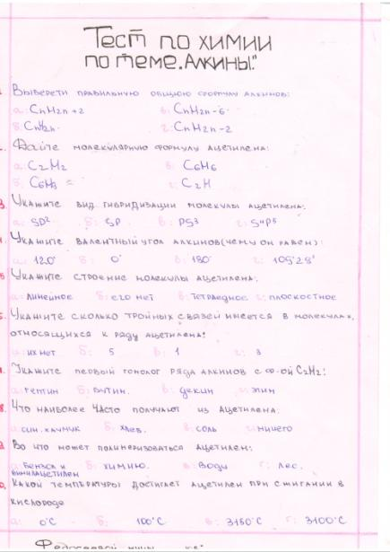

Slide 17
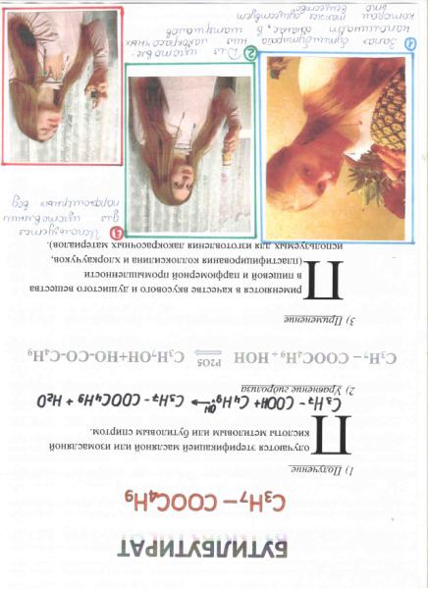
Такой простой сложный эфир

Slide 18
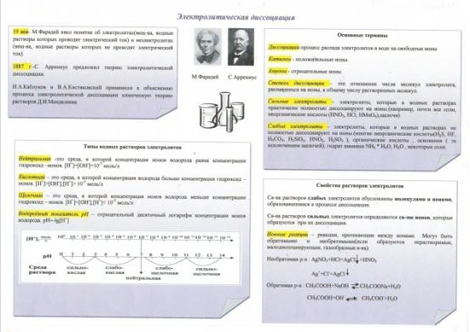
Опорные конспекты

Slide 19
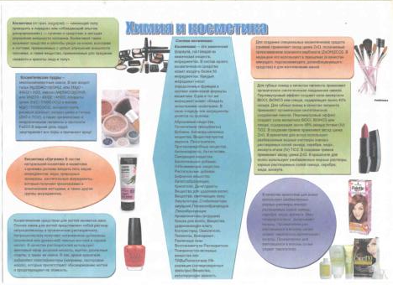

Slide 20
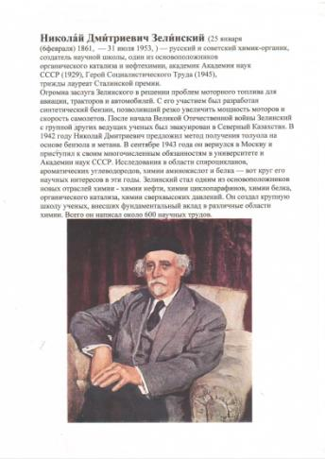
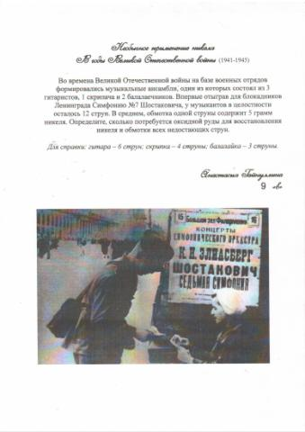
Роль химии в ВОв

Slide 21
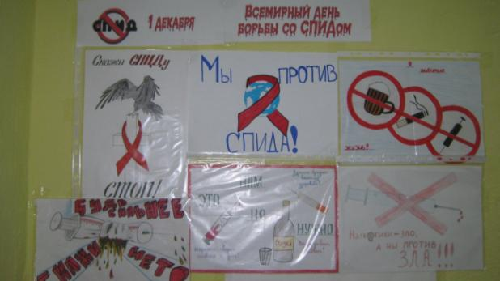
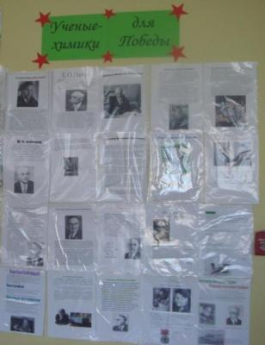
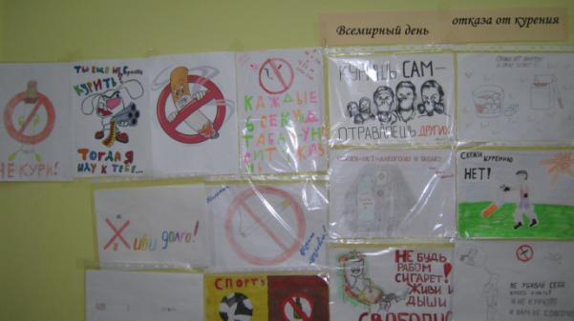
Выставки

Slide 22
Подведу итог всего вышесказанного:
творческие домашние задания должны быть регулярными;
задания должны быть и индивидуальными, и коллективными, состав групп желательно менять от задания к заданию с целью сплочения коллектива и выработки умения распределять обязанности внутри группы;
творческие домашние задания должны использоваться на уроках либо при проведении внеклассных мероприятий;
задания должны оцениваться.

